Slide 1
МИНИСТЕРСТВО ПРОСВЕЩЕНИЯ
РЕСПУБЛИКИ КАЗАХСТАН
1 - қосымша
МОБИЛЬНОЕ ПРИЛОЖЕНИЕ
ДЛЯ РОДИТЕЛЕЙ

Slide 2
РАБОТА НАД ПРОЕКТОМ НАЧАТА С СЕНТЯБРЯ 2022 ГОДА ПО ПОРУЧЕНИЮ МИНИСТЕРСТВА ПРОСВЕЩЕНИЯ
Сиднейский университет - глобальный партнер в этом проекте
Национальная академия образования им. Ы. Алтынсарина
АО «Национальный центр исследований и оценки образования «Талдау»
Институт раннего развития детей
01
Контент Программы является продуктом антропологических и нейробиологических исследований университета и адаптирован к каждой стране
02
Программа для совместной работы родителей с детьми разработана и апробирована для использования в бумажной, электронной, мобильной формах приложения.

Slide 3
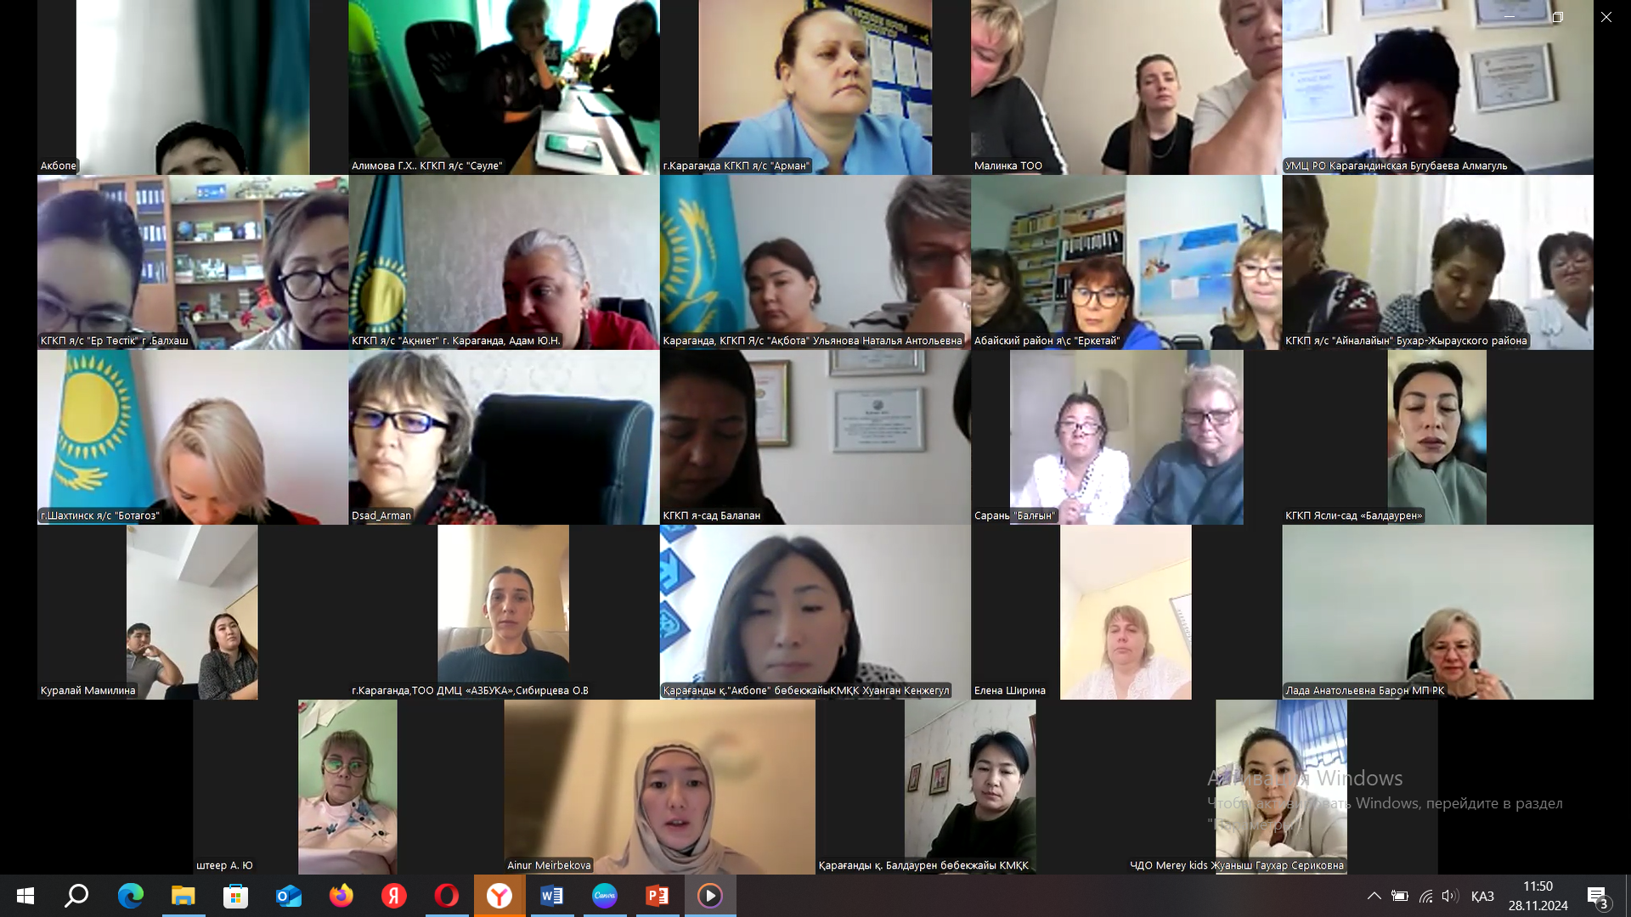
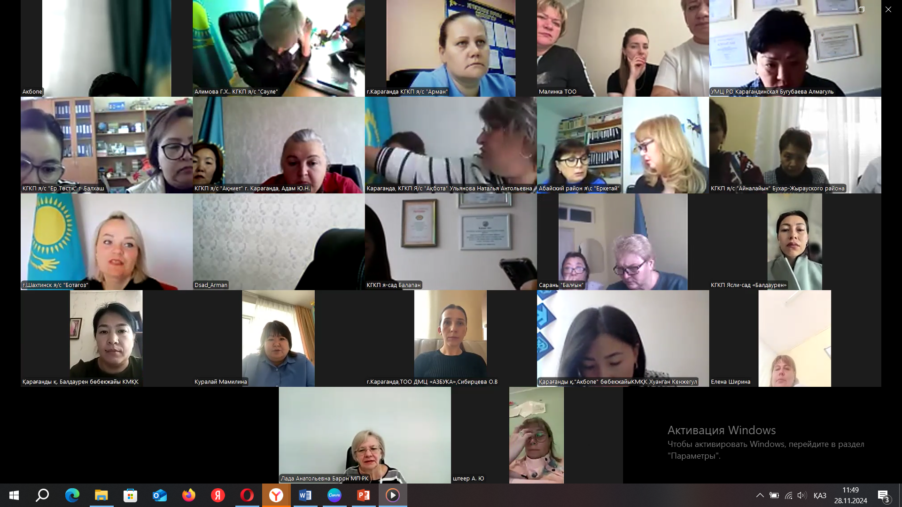
Тестирование мобильного приложения
(октябрь 2024 г.)
Отзывы родителей:
Баламмен қарым-қатынаста санауды жақсы үйрендік;
Әр жас ерекшелігіне байланысты ақпараттар;
Әзірге пайдасын көрмедім,бүгін жүктедім;
Самое частое слово “Отношения”;
Не заметили никаких положительных изменений в отношениях;
100% родителей отметили легкость и удобство использования приложения;
Осы приложенияның ішінде дайын ертегі жаңылтпаштар т.б. әдебиеттер берілсе және қосымша нұсқаулық, тірек схема ма немесе атрибуттар болса;
Предлагают расширить контент
Область Абай – 15 ДО, 39 педагогов, 2 349 родителей
Карагандинская обл. - 16 ДО, 38 педагогов,– 916 родителей
Актюбинская область - 34 ДО, 46 педагогов, 1 434 родителей
Кызылординская область - 15 ДО, 31 педагог, 550 родителей
Проведено 4 инфосессии
Участники:
главные специалисты отделов дошкольного образования Управлений образования пилотных регионов;
методисты учебно-методических центров/кабинетов;
представители частных детских садов;
заведующие, методисты, педагоги дошкольных организаций

Slide 4
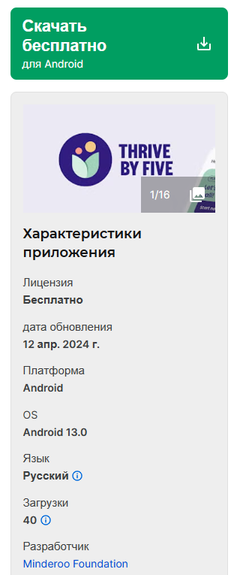
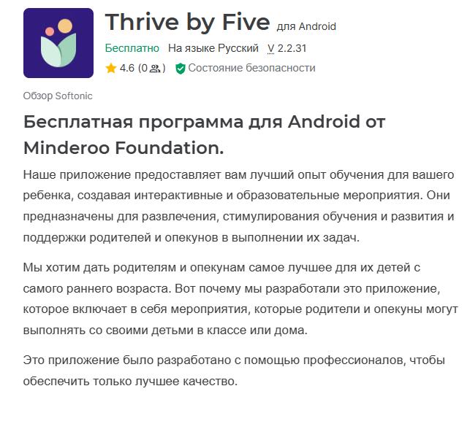
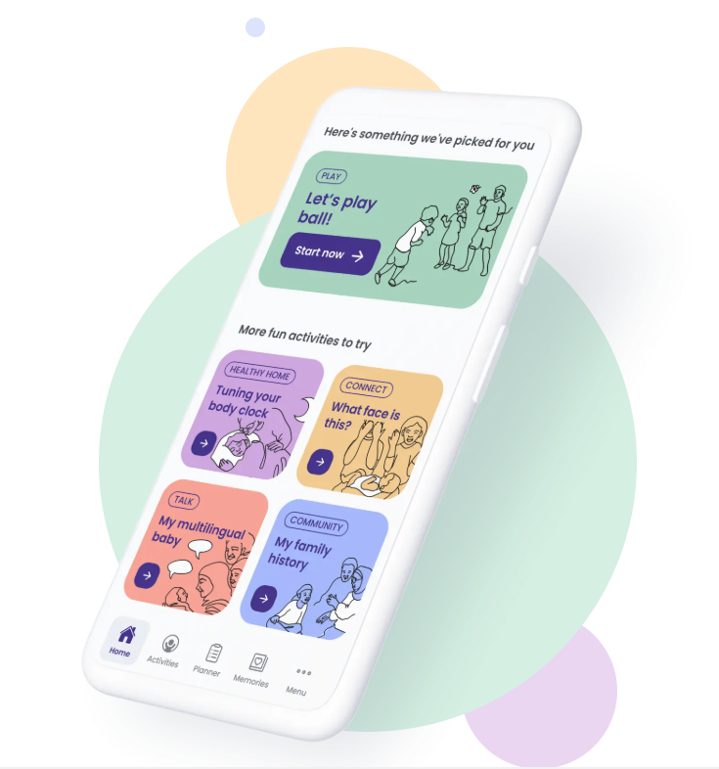
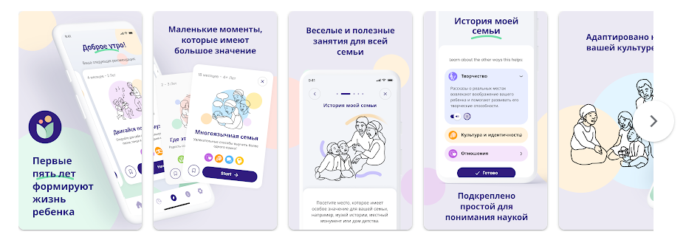
СКАЧАТЬ ПРИЛОЖЕНИЕ

